Slide 1
SỞ GIÁO DỤC VÀ ĐÀO TẠO THÀNH PHỐ HỒ CHÍ MINH
Về hướng dẫn thực hiện nội dung giáo dục địa phương
trong Chương trình Giáo dục phổ thông 2018
từ năm học 2020-2021
Tài liệu giáo dục địa phương Thành phố Hồ Chí Minh – Lớp 1
Thành phố Hồ Chí Minh, ngày 29 tháng 10 năm 2020

Slide 2
NỘI DUNG GIÁO DỤC ĐỊA PHƯƠNG
GDDP là nội dung bắt buộc
Kính tế
Lịch sử
Địa lí
Xã hội
Văn hóa
vấn đề cơ bản hoặc thời sự
Môi trường
Hướng nghiệp

Slide 3
NỘI DUNG GIÁO DỤC ĐỊA PHƯƠNG
trang bị những hiểu biết về nơi sinh sống
bồi dưỡng tình yêu quê hương
ý thức tìm hiểu,vận dụng những điều đã học để góp phần giải quyết những vấn đề của quê hương
giáo dục các phẩm chất chủ yếu, năng lực cốt lõi
bảo đảm thiết thực, phù hợp trình độ, định hướng nghề nghiệp
làm cơ sở đánh giá kết quả giáo dục

Slide 4
SỞ GIÁO DỤC VÀ ĐÀO TẠO THÀNH PHỐ HỒ CHÍ MINH
Chương trình giáo dục địa phương Thành phố Hồ Chí Minh

Slide 5
QUAN ĐIỂM XÂY DỰNG CHƯƠNG TRÌNH
1. Đáp ứng yêu cầu của chương trình Giáo dục phổ thông 2018
2. Đảm bảo tính địa phương, quan điểm, chiến lược phát triển của Thành phố: Thông minh, Hiện đại, Năng động, Nghĩa tình
3. Xây dựng Chương trình hiện đại; tiếp cận theo hướng phát triển năng lực; mang tính tích hợp và có khả năng kết nối, tương thích sâu rộng với SGK mới;
4. Đảm bảo tính kế thừa đối với các tài liệu dạy học địa phương hiện hành; cập nhật các vấn đề thời sự, văn hoá xã hội của Thành phố Hồ Chí Minh trong giai đoạn hiện nay và tầm nhìn đến năm 2025.

Slide 6
NỘI DUNG CHƯƠNG TRÌNH
Chương trình cấp Tiểu học
Lớp 1-2-3: 6 chủ đề, đồng tâm
Lớp 4-5: theo môn học
Chương trình cấp THCS
Lớp 6-9
Chương trình cấp THPT
Lớp 10-12

Slide 7
Cấu trúc chương trình đồng tâm lớp 1-2-3 Chủ đề 1: Quê hương em
1: TP.HCM - Năng động, hiện đại, nghĩa tình
2: TP.HCM - Những điều đặc biệt
3: TP.HCM - Vùng đất và con người

Slide 8
Chủ đề 6: Văn hoá ứng xử
LỚP 1
ỨNG XỬ TRONG GIA ĐÌNH EM
LỚP 2
ỨNG XỬ VỚI HỌ HÀNG THÂN TỘC
LỚP 3
ỨNG XỬ TRONG KHU PHỐ NƠI EM Ở

Slide 9
Chương trình lớp 4-5
Lớp 4,5
Lê hội địa phương
Di tích lịch sử văn hoá
Tích hợp
Đạo đức
Lịch sử
Dân ca bài hát thiếu nhi
Đồng dao
Địa lí TP
Âm nhạc
Tiếng Việt
Địa lí
Sản phẩm thủ công mỹ nghệ
Mỹ thuật

Slide 10
Đạo đức
Lễ hội
Danh nhân
Lịch sử
Các giai đoạn hình thành Thành phố
Tiếng Việt
Sản phẩm các đồ thủ công mỹ nghệ
Địa lí
Âm nhạc
Mỹ thuật
Đồng dao
Văn học thiếu nhi
Địa lí TP và các quận huyện
Dân ca
Các trò chơi dân gian
CẤU TRÚC NỘI DUNG LỚP 4-5

Slide 11
CHƯƠNG TRÌNH GIÁO DỤC ĐỊA PHƯƠNG
Lớp 1
Lớp 2
Lớp 3
6 chủ đề
35
Lớp 4
Lớp 5
Môn học/
Chủđề
35
THCS
THPT
CĐ

Slide 12
SỞ GIÁO DỤC VÀ ĐÀO TẠO THÀNH PHỐ HỒ CHÍ MINH
Tài liệu giáo dục địa phương Thành phố Hồ Chí Minh – Lớp 1

Slide 13
CĂN CỨ BIÊN SOẠN TÀI LIỆU GIÁO DỤC ĐỊA PHƯƠNG
THÀNH PHỐ HỒ CHÍ MINH – LỚP 1
Thông tư số 32/2018/TT-BGDĐT ngày 26 tháng 12 năm 2018 của Bộ Giáo dục và Đào tạo Ban hành Chương trình giáo dục phổ thông;
Công văn số 3536/ BGDĐT-GDTH ngày 19 tháng 8 năm 2019 của Bộ Giáo dục và Đào tạo về việc biên soạn, thẩm định nội dung giáo dục của địa phương cấp tiểu học trong Chương trình giáo dục phổ thông 2018 và tổ chức thực hiện từ năm học 2020 - 2021;
Kế hoạch số 1362/KH-GDTH-TH ngày 14/5/2020 của Sở Giáo dục và Đào tạo về biên soạn, thẩm định nội dung giáo dục địa phương cấp tiểu học trong Chương trình giáo dục phổ thông 2018 từ năm học 2020-2021;
Quyết định số 2291/QĐ-UBND ngày 25/5/2020 của Ủy ban nhân dân Thành phố Hồ Chí Minh về thành lập Ban Biên soạn tài liệu giáo dục địa phương cấp Tiểu học tại Thành phố Hồ Chí Minh
Quyết định số 3688/QĐ-UBND ngày 07 tháng 10 năm 2020 của Ủy ban nhân dân Thành phố về việc phê duyệt kết quả thẩm định Tài liệu giáo dục địa phương Thành phố Hồ Chí Minh Lớp 1

Slide 14
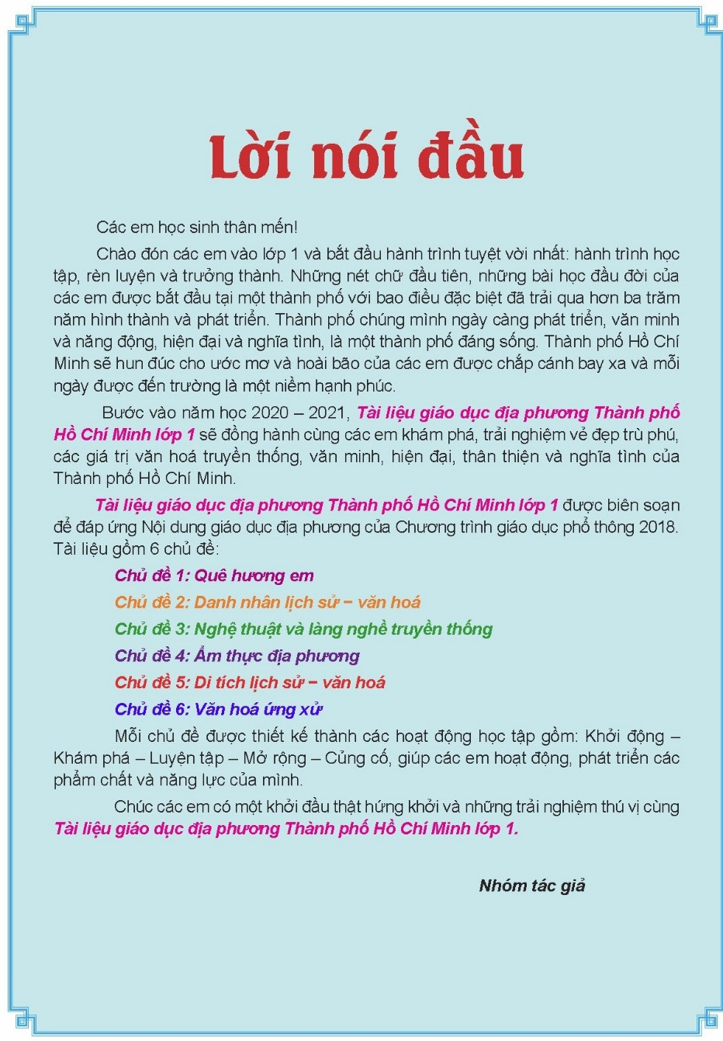

Slide 15
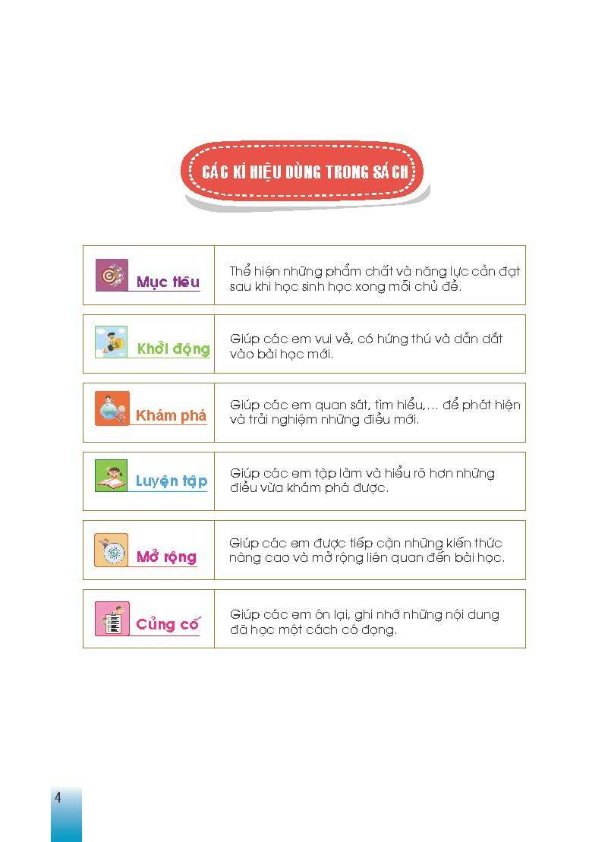
Cấu trúc: tiếp cận cấu trúc sách giáo khoa mới theo hướng phát triển năng lực, mỗi chủ đề/bài học được thiết kế theo 5 thành phần: Khởi động; Khám phá; Luyện tập; Mở rộng; Củng cố.

Slide 16
Tài liệu giáo dục địa phương Thành phố Hồ Chí Minh – Lớp 1
Hình ảnh bình dị, đặc trưng vừa cung cấp kiến thức vừa mang đậm phong vị quê hương TP. Hồ Chí Minh
Chuỗi hoạt động theo hướng mở, tối ưu hoá vốn sống, trải nghiệm cá nhân để HS khám phá, chủ động trong hoạt động học
Khám phá vẻ đẹp của quê hương Thành phố Hồ Chí Minh
Bồi dưỡng tình yêu và lòng tự hào với quê hương, đất nước
Hiểu về các giá trị văn hóa truyền thống cùng những nét đặc sắc của vùng đất, con người TP. Hồ Chí Minh

Slide 17
Tài liệu giáo dục địa phương Thành phố Hồ Chí Minh – Lớp 1
Tiếp cận với mô hình hiện đại của SGK mới
Xây dựng những tình huống phức hợp, sát thực tiễn và đặt những câu hỏi mở cho HS
Hình ảnh trong sách không đơn thuần là hình minh hoạ mà có tính nội dung giáo dục tư tưởng, kĩ năng, thái độ,…
HS được nghĩ nhiều hơn, nói nhiều hơn và làm nhiều hơn.
Phát huy tối đa vai trò kênh hình, hình ảnh hoá nội dung dạy học để phát triển các năng lực tư duy, suy luận, phán đoán, liên kết...

Slide 18
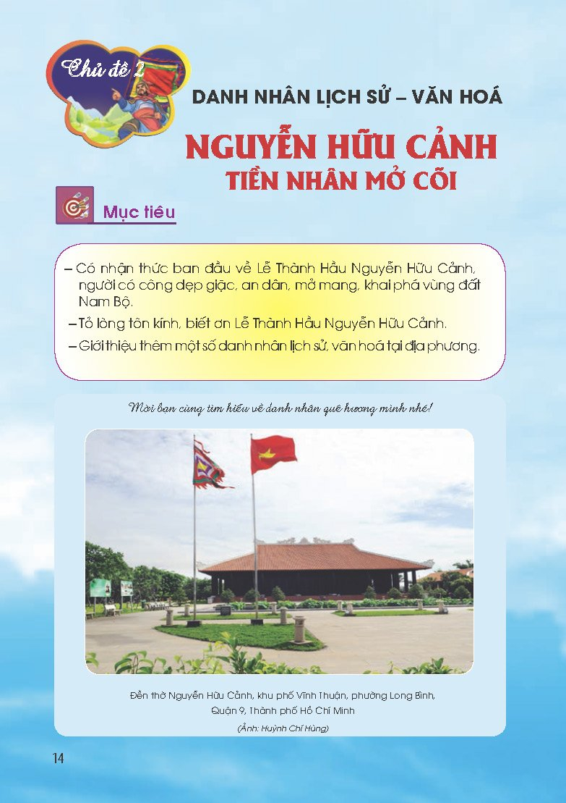
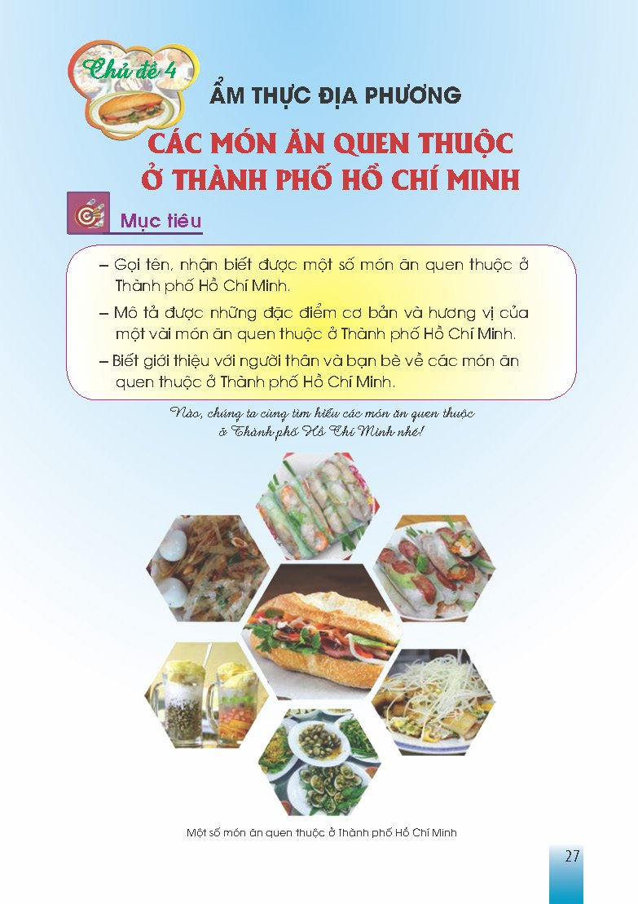

Slide 19
TỔ CHỨC DẠY HỌC
Nội dung giáo dục địa phương
TÍCH HỢP
Hoạt động trải nghiệm
LỒNG GHÉP
với các môn
Tiếng Việt,
Đạo đức,
Tự nhiên xã hội,
Âm nhạc,
Mĩ thuật,…

Slide 20
Sử dụng một số tiết học trong Hoạt động trải nghiệm để tổ chức tìm hiểu, khám phá hoặc trọn vẹn một/một số chủ đề, hoặc một số nội dung nổi bật nào đó trong tài liệu
Linh hoạt sử dụng bất kì nội dung nào trong tài liệu để lồng ghép, xen cài một cách tự nhiên, nhẹ nhàng
TỔ CHỨC DẠY HỌC
HĐTN

Slide 21
Bố cục của mỗi chủ đề và trật tự giữa các chủ đề trong tài liệu không phải là những trật tự cứng
Giáo viên có quyền khai thác nội dung của tài liệu, không cần quan tâm đến thứ tự trước sau của các chủ đề hay mạch nội dung của mỗi chủ đề
Sử dụng một hay một số vấn đề/nội dung trong Tài liệu để tích hợp vào bài học.
TỔ CHỨC DẠY HỌC
MÔN HỌC

Slide 22
Sử dụng Tài liệu giáo dục địa phương Thành phố Hồ Chí Minh – Lớp 1
Tài liệu được sưu tầm, biên soạn phù hợp lứa tuổi, đảm bảo tính chính xác và yêu cầu của xuất bản phẩm tham khảo; được sử dụng và quản lí theo quy định tại Thông tư số 21/2014/TT-BGDĐT ngày 07 tháng 7 năm 2014 của Bộ Giáo dục và Đào tạo quy định về quản lí và sử dụng xuất bản phẩm tham khảo trong các cở sở giáo dục mầm non, giáo dục phổ thông và giáo dục thường xuyên.

Slide 23
TRÂN TRỌNG CẢM ƠN

